Slide 1

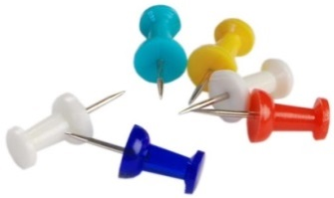
«ПРЕДУПРЕЖДЕНИЕ НАРУШЕНИЙ РАЗВИТИЯ СВЯЗНОЙ РЕЧИ У ДЕТЕЙ С ПАТОЛОГИЯМИ ЗРЕНИЯ ПОСРЕДСТВОМ ИННОВАЦИОННЫХ ТЕХНОЛОГИЙ»
Муниципальное бюджетное дошкольное образовательное учреждение
детский сад № 10 «Белочка» г. Кулебаки
Подготовила
учитель-дефектолог
Волкова А.Е..
2025 г

Slide 2
Тип Проекта –
информационно-практико-ориентированный
Вид Проекта - коллективный
Срок Реализации Проекта -
долгосрочный –два учебных года
Участники Проекта – педагоги, дети с нарушениями
зрения старшего дошкольного возраста (5-7лет) – 15 человек,
родители
Принципы Реализации:
принцип личностно-ориентированного подхода;
принцип доступности;
принцип систематичности и последовательности

Slide 3
Ожидаемые результаты
Дети:
- Развитие когнитивных функций: улучшение памяти, внимания, пространственного воображения, абстрактного мышления.
- Повышение мотивации к обучению.
-Умение свободно составлять рассказы и пересказы.
-Сформированные навыки аргументированного изложения мыслей, основанные на понимании причинно-следственных связей и логическом мышлении.
Педагоги:
-Педагоги приобретут опыт использования современных методик, позволяющих развивать у детей навыки осознанного построения рассказов и грамотного употребления слов.
-Благодаря внедрению инновационного подхода повысится эффективность занятий, улучшится качество усвоения материала детьми.
Родители:
-Родители научатся эффективно взаимодействовать с ребёнком дома.
-Овладеют знаниями по оказанию квалифицированной помощи в формировании навыков связной речи.
-Совместная деятельность позволит повысить уровень доверия и взаимопонимания между родителями и детьми, укрепит семейную сплоченность..

Slide 4
«Родное слово – основа всякого
умственного развития и сокровищница
всех знаний»
К.Д. Ушинский
АКТУАЛЬНОСТЬ
ФГОС дошкольного образования определяет целевые ориентиры – социальные и психологические характеристики личности ребёнка на этапе завершения дошкольного образования, среди которых речь занимает одно их центральных мест как самостоятельно формируемая функция.
Связная речь служит основой для успешного освоения учебной программы в начальной школе и является основой коммуникации ребенка с окружающими людьми. Развитие связной речи способствует активизации мыслительных процессов, формированию понятийного аппарата и развитию когнитивных функций.

Slide 5
ПРОБЛЕМА
У детей с нарушениями зрения (слепых, слабовидящих) наблюдаются трудности в развитии связной речи из-за ограниченного доступа к визуальной информации. Это проявляется в разных аспектах: в накоплении пассивного словаря, в развитии образной памяти, в освоении грамматических конструкций. Видео -проблемы в речи.mp4
Ограниченный словарный запас. Дети реже видят предметы и действия, могут знать слово, но не иметь чёткого представления о предмете или явлении, которое оно обозначает.
Недостаточное развитие образной памяти. Визуальная информация играет важную роль в формировании образов, связанных с предметами и действиями, без этого дети испытывают трудности в представлении себе объектов и явлений.
Проблемы с пространственной ориентацией. Нарушение зрения затрудняет ориентировку в пространстве, что может влиять на точность описания местоположения предметов и событий.
Медленное освоение грамматических конструкций. Отсутствие возможности наблюдать за мимикой и жестами собеседника может замедлить процесс освоения сложных грамматических структур.
ПРИЧИНЫ

Slide 6
ЦЕЛЬ – развитие связной речи у детей с нарушением зрения путем внедрения интеллект-карт и крссенс технологий в коррекционно-образовательный процесс
Способствовать расширению активного словаря детей средствами визуализации понятий и ассоциативных связей в процессе составления интеллект-карт, кроссенсов.
Формировать умение выстраивать последовательные и логичные высказывания с использованием графических схем и образных иллюстраций в рамках технологий кроссенс, интеллект-карт
Создавать условия для активизации творческих способностей и нестандартного мышления через решение креативных заданий в формате кроссенс.
Учить детей применять полученные знания и опыт самостоятельного построения смысловых конструкций при составлении собственных рассказов и пересказов.
Привлекать родителей к совместной творческой работе с ребенком через участие в создании коллективных работ.
Оценивать динамику улучшения показателей связной речи детей с применением предложенных образовательных технологий.

Slide 7
Теоретический анализ литературы по проблеме формирования связной речи у дошкольников (лит-ра)
Определение критериев и уровня развития связной речи и уровня развития психических процессов детей старшего дошкольного возраста (диагностика).
Изучение методических разработок по использованию инновационных технологий в коррекционно-образовательном процессе с детьми с ОВЗ – интернет- ресурсы (ресурс)
Участие в вебинарах: «Интеллектуальные карты в работе коррекционного педагога с детьми с ОВЗ», «Интерактивная головоломка «Кроссенс» в ДОО: особенности использования, основные схемы, примеры составления»
Обогащение предметно-развивающей среды для реализации технологий - создание дидактических и интерактивных пособий … (уголок)
I этап – Поисково-теоретический.
Организационный.

Slide 8
II ЭТАП – ПРАКТИЧЕСКИЙ
Речь – как инструмент мышления!
Логическое мышление и речь - это два тесно связанных процесса.
А как развивать речь ребёнка и его мыслительную деятельность интересно, творчески, нестандартно, но в тоже время эффективно? Ответ один - использовать инновационные педагогические технологии.
ИНТЕЛЛЕКТ-КАРТЫ
КРОССЕНСЫ

Slide 9
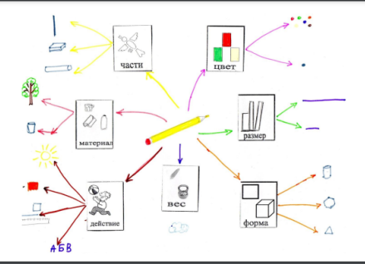
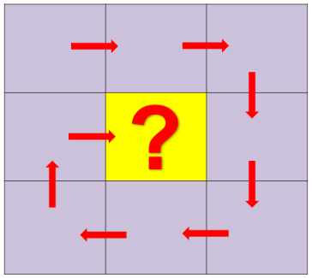
Главной задачей развития связной речи ребенка является совершенствование монологической речи.
Интеллектуальная карта – это уникальный и простой метод запоминания и систематизации информации, Интеллект карта, или карты мышления (mind-maps) -это отображение на бумаге эффективного способа думать, запоминать, вспоминать, решать творческие задачи, а также возможность представить и наглядно выразить свои внутренние процессы. Это подготовительный этап перед внедрением технологии кроссенс.
Кроссенс представляет собой ассоциативную цепочку картинок, замкнутых в стандартное поле, как для игры в «крестики-нолики». Восемь картинок (изображений) расставлены таким образом, что каждая имеет связь с предыдущей и последующей, а центральная, девятая, объединяет их все по смыслу. Суть метода. Нужно разгадать кроссенс, т.е. составить рассказ, используя ассоциативную цепочку, посредством взаимосвязи изображений.

Slide 10
Взаимодополняя друг друга, интеллект-карты и кроссенсы создают благоприятную среду для развития связной речи у детей с нарушением зрения. Интеллект-карта помогает организовать информацию, а кроссенс стимулирует к активному размышлению и вербализации. Совместное использование этих методик позволяет не только улучшить понимание материала, но и научить детей уверенно и грамотно выражать свои мысли, что имеет огромное значение для их успешной адаптации и социализации

Slide 11
I ГОД ОБУЧЕНИЯ -процесс реализации (дети 5 лет)
Совместное составление интеллект-карт в рамках изучаемой лексической темы - сбор информации о предмете, объекте, преобразование образов в символы и оформление карты с помощью пособия или зарисовывание вместе с педагогом на доске. Составление описательного рассказа.
Начало года.mp4
Новый проект 2.avi
Формирование умений находить сходства и отличия между объектами в рамках одной лексической темы – это фундамент для развития критического мышления и аналитических способностей.
P.S.
Важно не только констатировать наличие сходства или различия, но и побуждать ребенка объяснять, почему он пришел к такому выводу. «Чем яблоко и апельсин похожи? Чем они различаются?" – простые вопросы, которые заставляют мозг работать активнее.

Slide 12
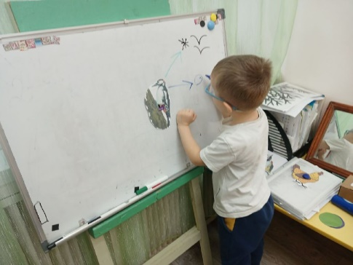
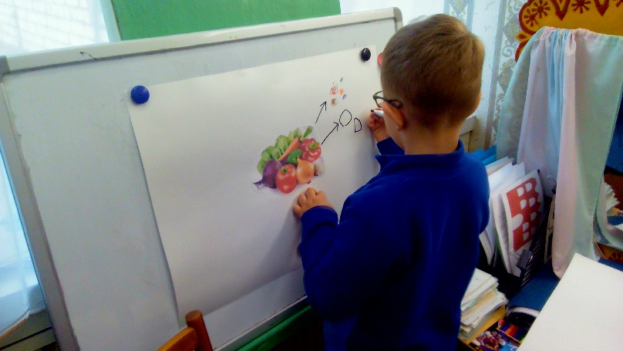
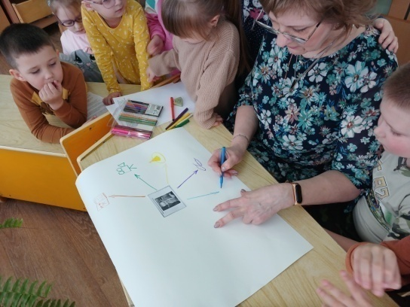
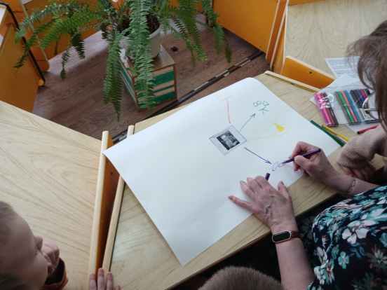
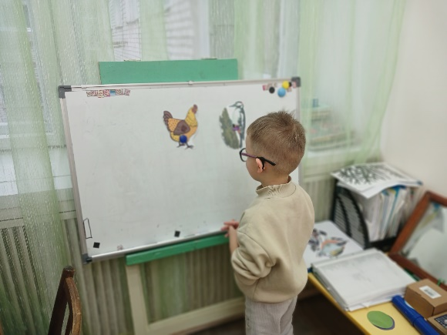
Видео
video5319191776324519926.mp4

Slide 13
II ГОД ОБУЧЕНИЯ – процесс реализации (дети 6 лет)
Самостоятельное составление интеллект-карт по предметам и объектам по изучаемой лексической теме и составление описательного рассказа
Самостоятельная работа с карточками нахождение сходств и отличий, озвучивание, объяснение
Знакомство и работа с кроссенсами – «Подумай, что за предмет (объект)в центре» - высказывание своих мыслей
Самостоятельное составление кроссенсов

Slide 14
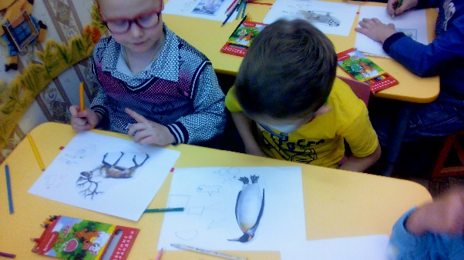
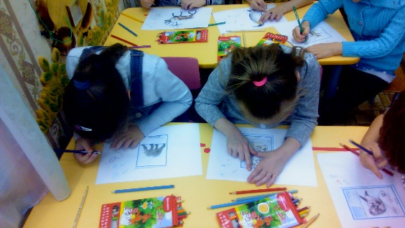
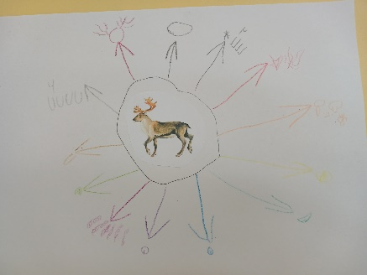
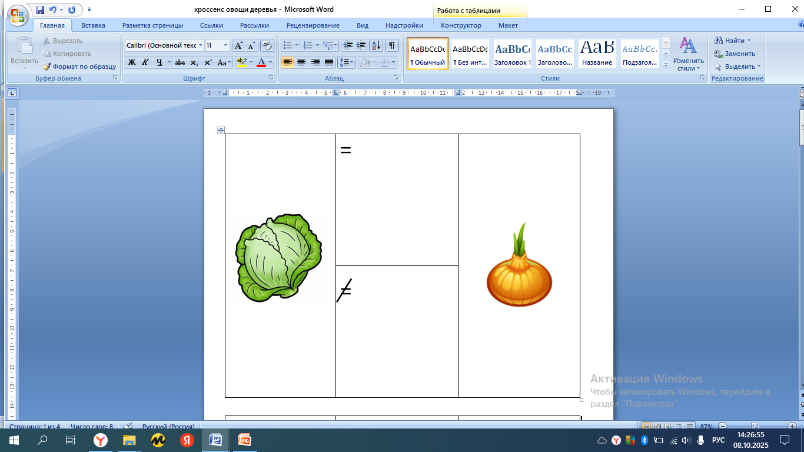
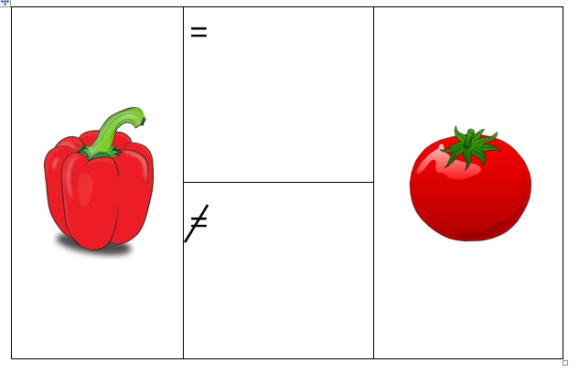
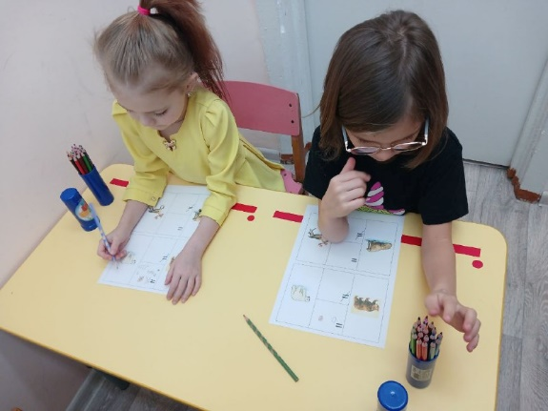
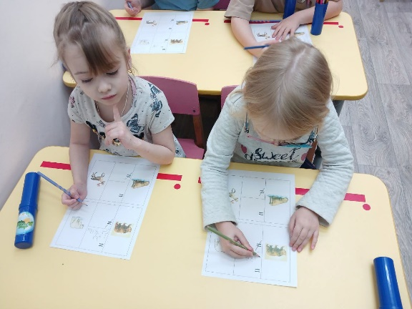
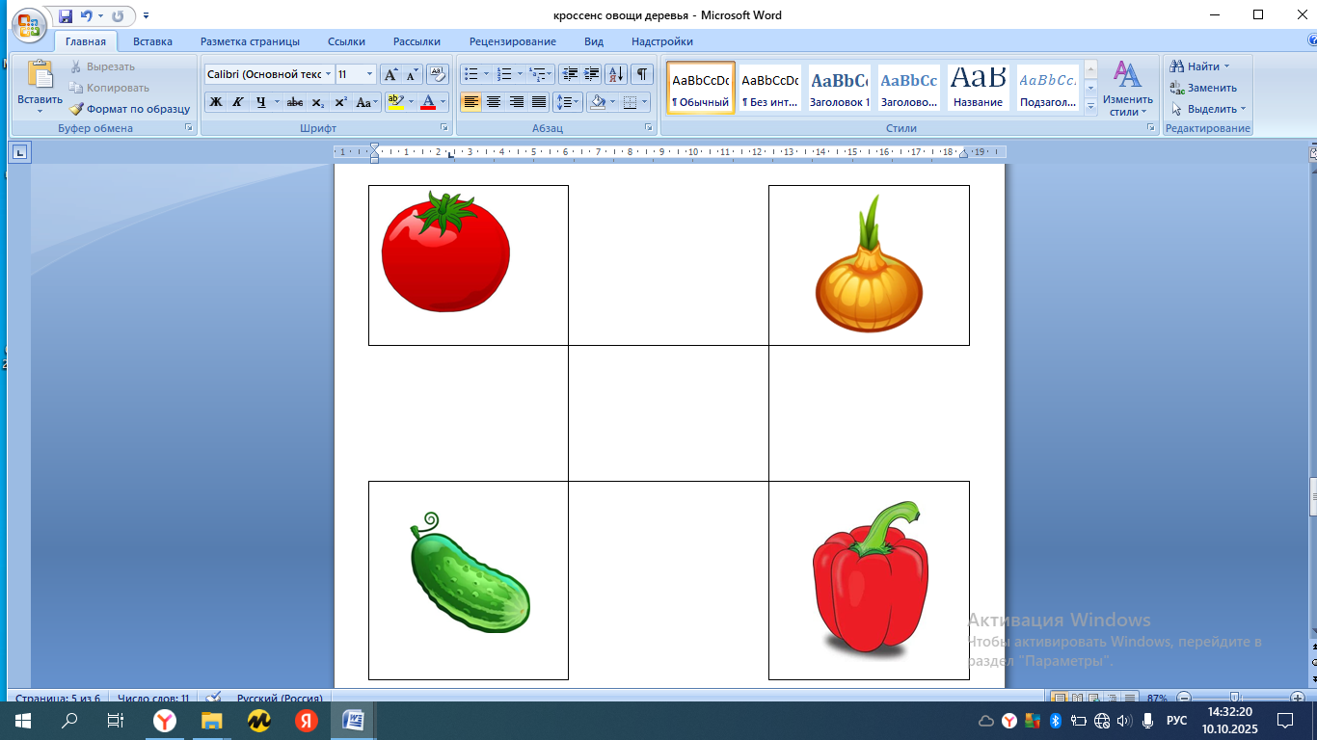
Самостоятельное
составление
интеллект-карт
карта.mp4
Самостоятельная работа
с карточками
«Найди сходства и отличия»
сходства и отличия.mp4
«Найди что-то общее»

Slide 15
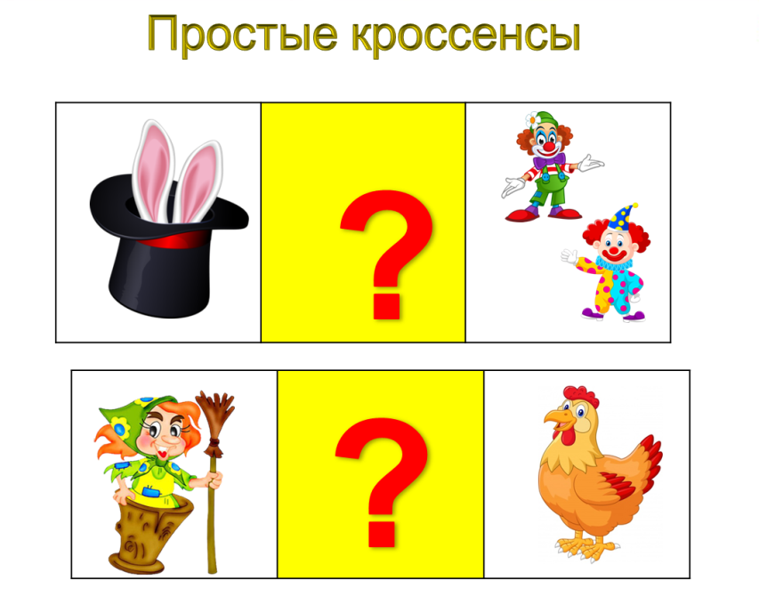
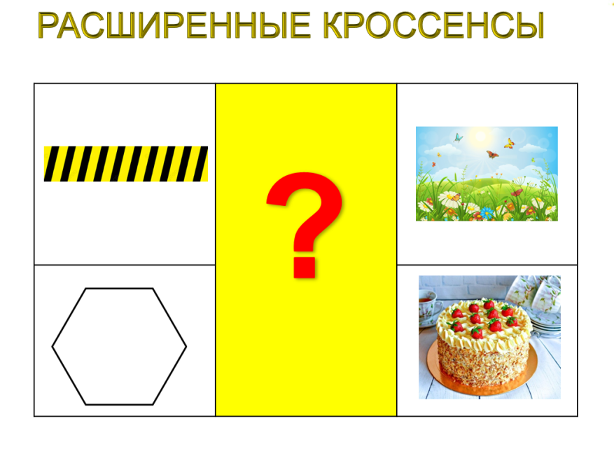
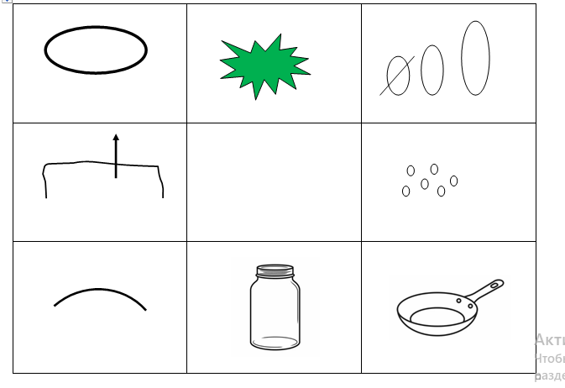
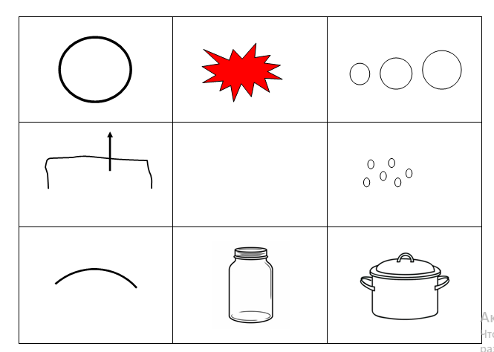
Виды кроссенсов
«Узнай овощ»

Slide 16
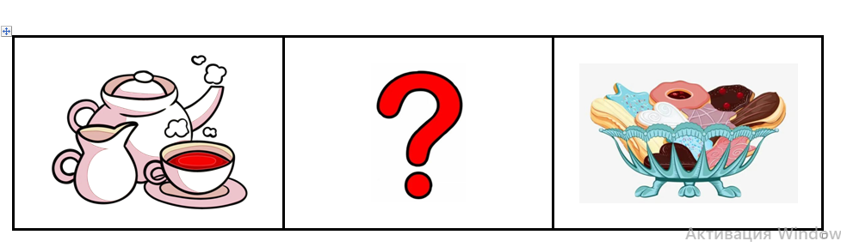
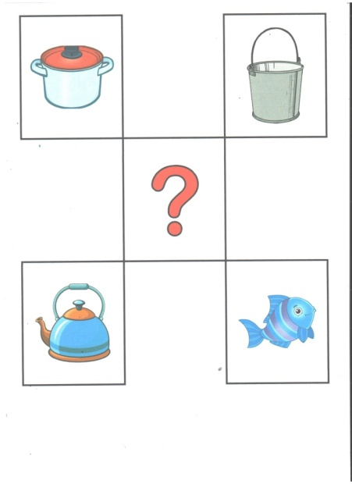
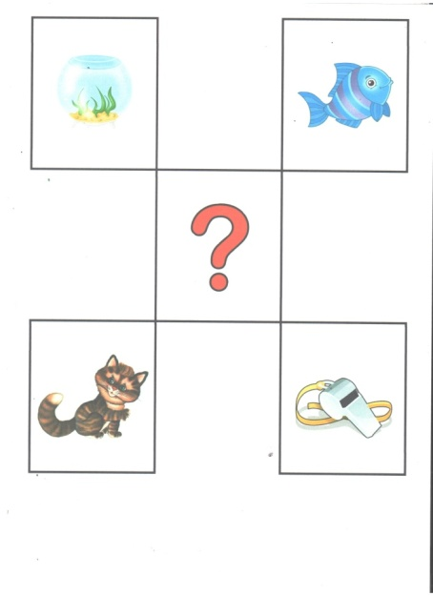
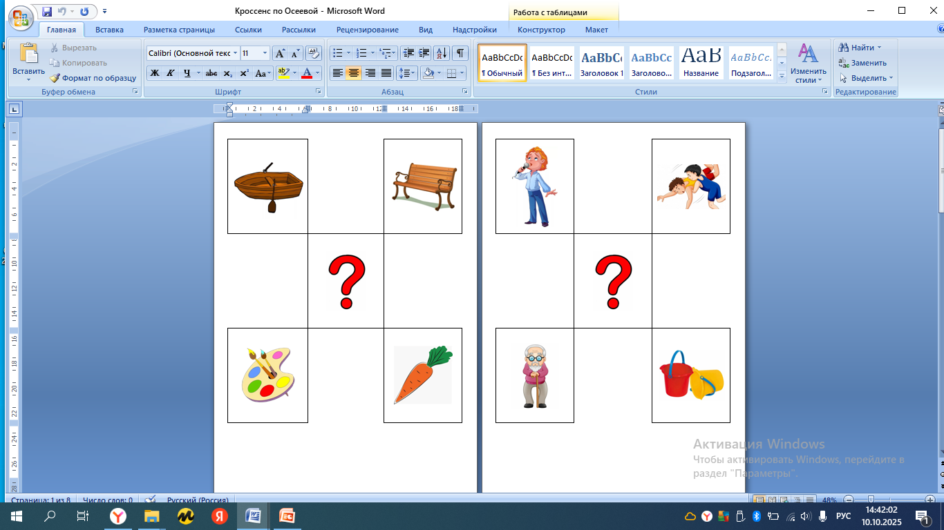
Кроссенсы при знакомстве
с детской литературой
Произведения В.Осеевой
Произведения Н.Носова

Slide 17
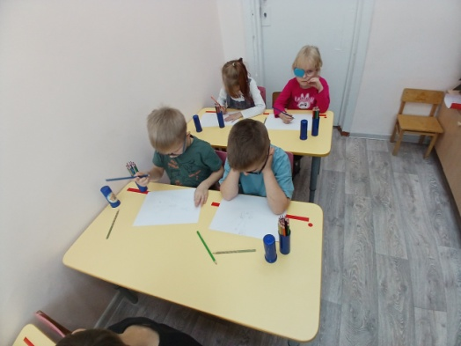
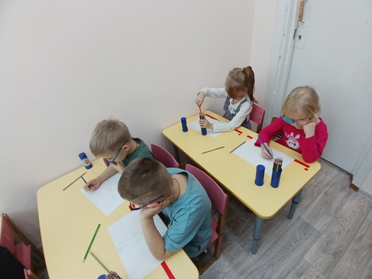
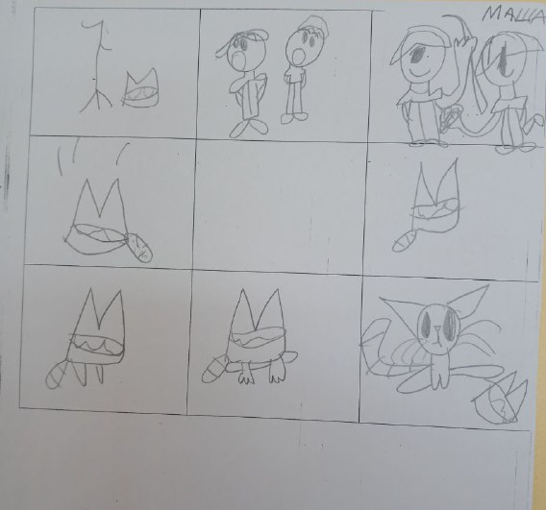
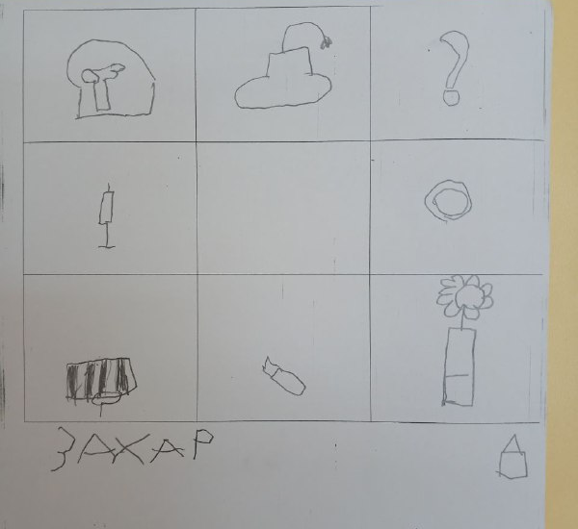
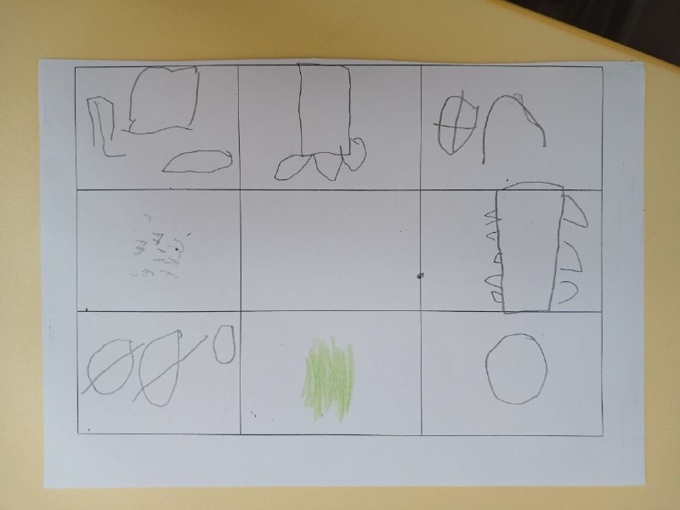
Самостоятельное составление кроссенсов

Slide 18
«Родители – главные воспитатели ребенка,
поэтому воспитание детей надо начинать
с воспитания родителей».
В.Сухомлинский
Родители и дети
Совместная работа родителей и детей в процессе создания кроссенсов и интеллект-карт в дошкольных образовательных учреждениях играет важную роль в развитии когнитивных и социально-коммуникативных навыков.
Это обеспечение возможности для родителей глубже понять учебные потребности и предпочтения своих детей. Создание кроссенсов и интеллект-карт – это не только наглядное обозначение знаний, но и шанс для родителей лучше увидеть, каким образом их дети воспринимают и обрабатывают информацию
В процессе работы возникает уникальная возможность для открытого диалога, где каждый может выразить свои мысли и чувства. Это не только помогает создать доверительную атмосферу, но и способствует развитию социальных навыков у детей, таких как умение слушать и обсуждать идеи.

Slide 19

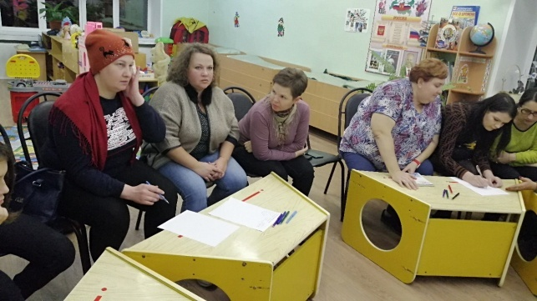
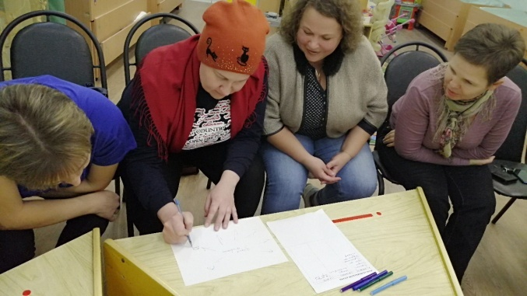
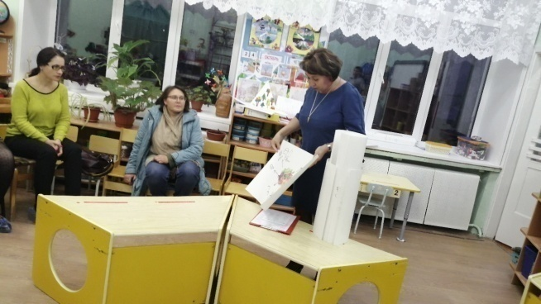
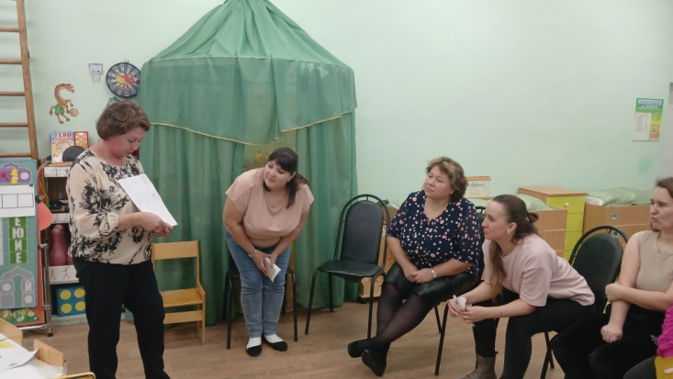
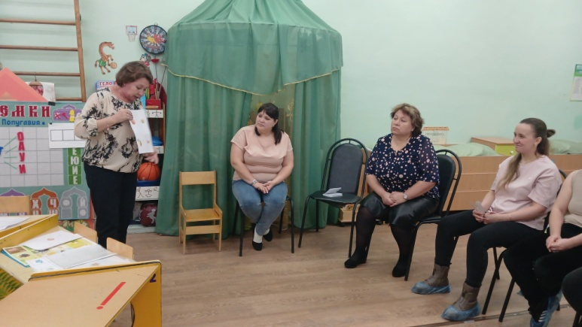
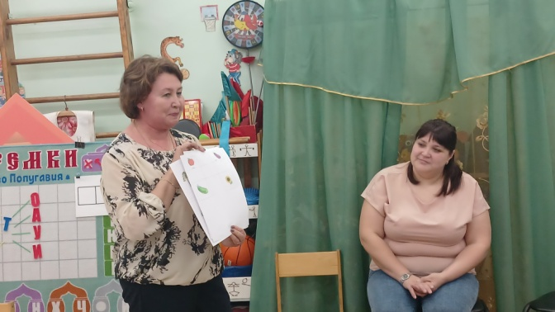
Выступление на
родительских собраниях

Slide 20
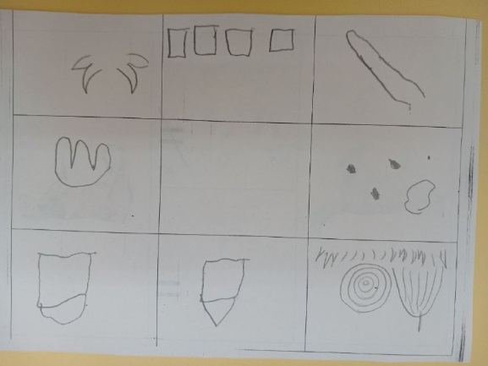
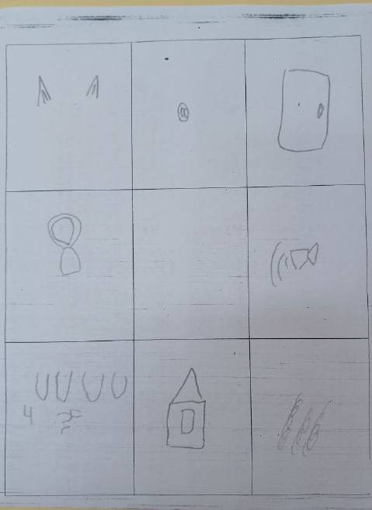
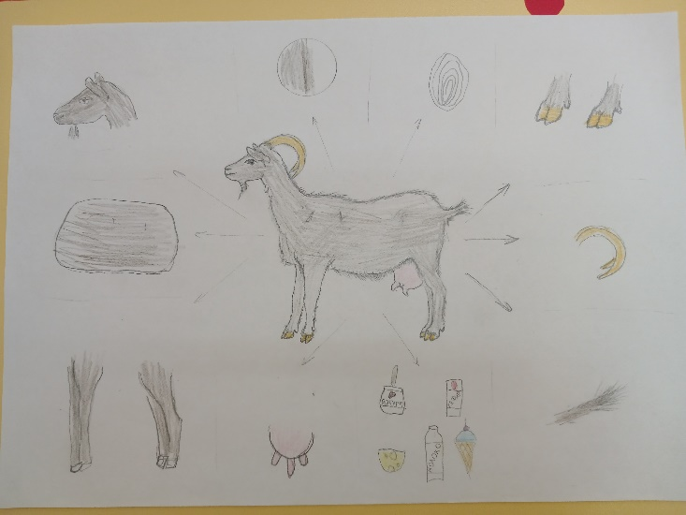
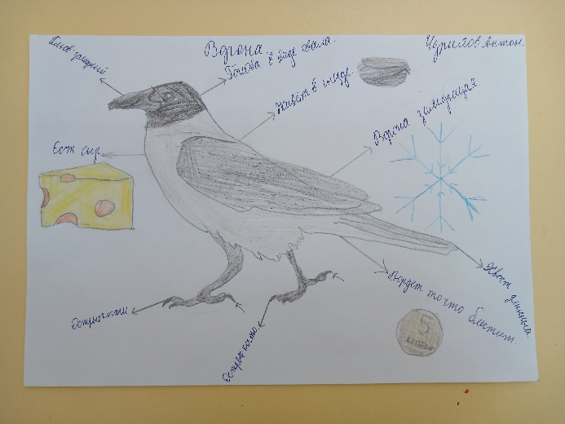
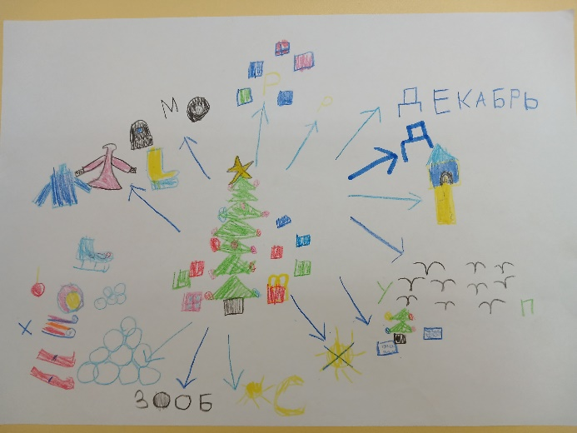
Фото совместных работ

Slide 21

III этап - заключительный
Анкетирование родителей
Выставка детских/совместных работ
Информационные буклеты, информация на странице
сайта детского сада
https://cloud.mail.ru/public/wGbY/DRFDC4BBk ,
https://cloud.mail.ru/public/tsXd/m9CG9kYuh
Трансляция опыта на педсовете ДОУ, на ММО учителей-
Логопедов
Сравнительная диагностика детей

Slide 22
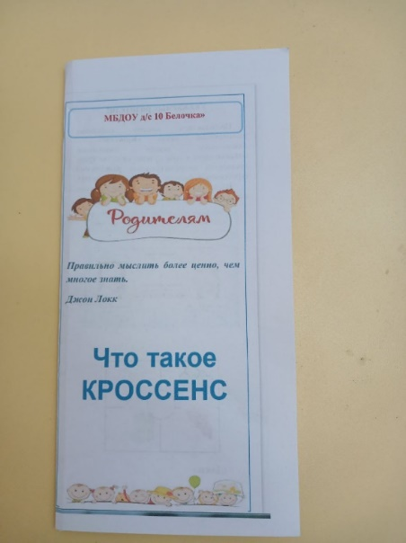
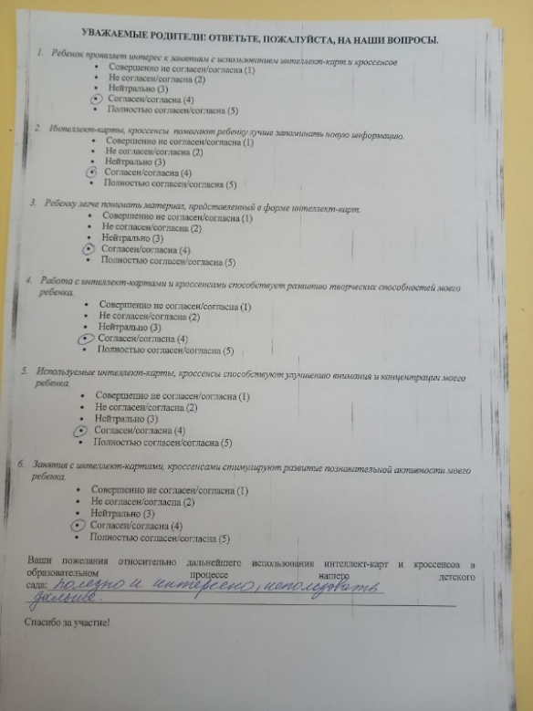
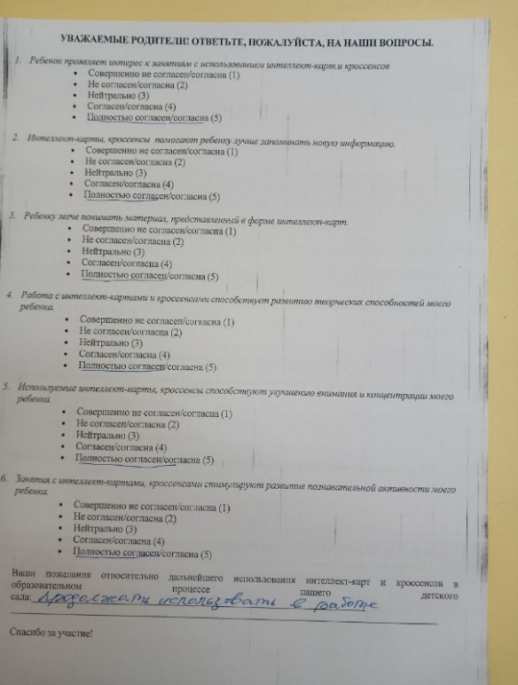
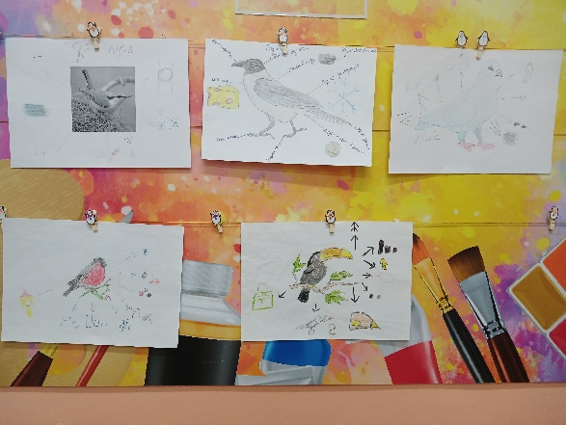
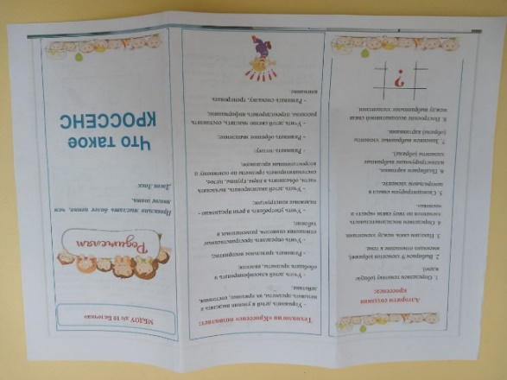
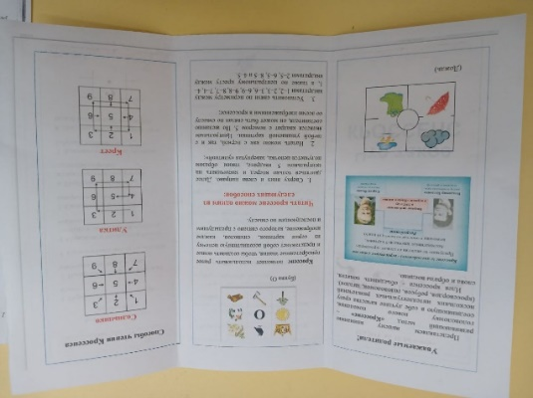
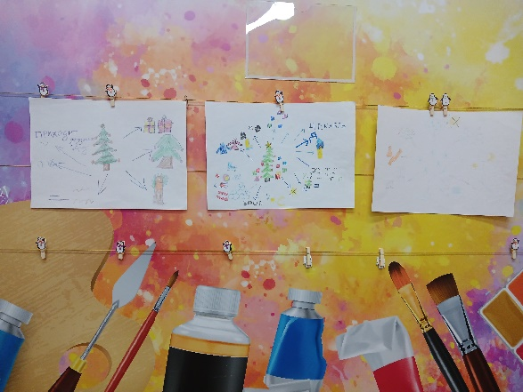

Slide 23
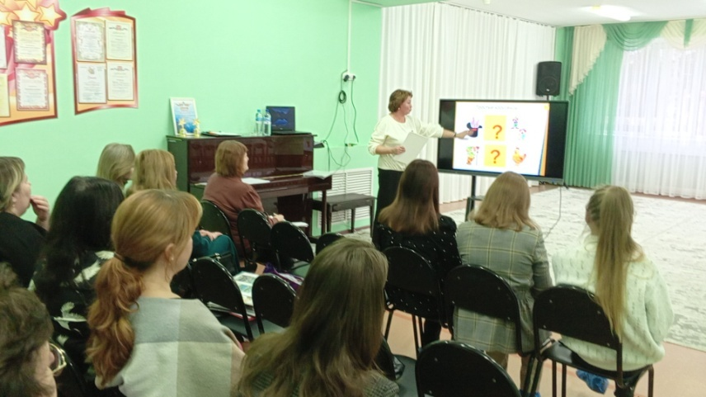
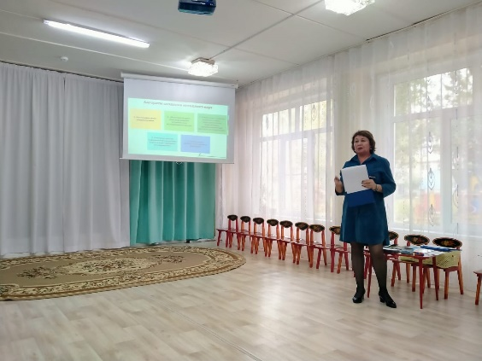
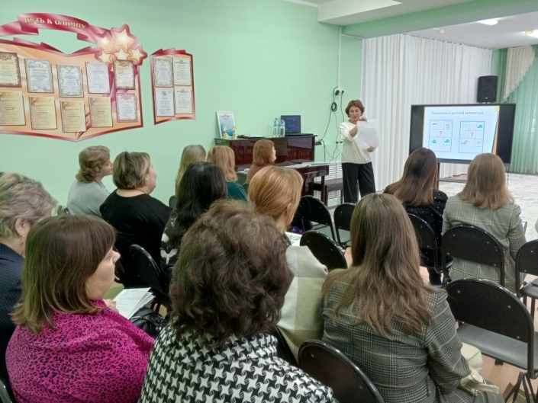



Трансляция опыта с целью стимулирования педагогов
к творческому поиску и инновациям в работе с детьми с ОВЗ
Выступления на
ММО учителей-логопедов

Slide 24






Педсовет в ДОУ
Участие во всероссийском проекте «Выбор лучших»

Slide 25


Slide 26
Вывод
Использование интеллект-карт показало высокую эффективность в процессе коррекции и развитии детей с ограниченными возможностями здоровья. Результаты наблюдений подтвердили положительное влияние методики на разные сферы психического и личностного развития воспитанников:
Повышение уровня мотивации к обучению благодаря наглядному представлению учебного материала и активному вовлечению ребёнка в педагогический процесс.
Улучшение когнитивных функций: расширение объёма внимания, повышение концентрации, улучшение процессов запоминания и воспроизведения информации.
Развитие творческих способностей, креативного мышления и инициативности учащихся.
Формирование позитивного отношения к учебной деятельности и уверенность в собственных силах.
Родители активные участники коррекционно-образовательного преоцесса,
Технологии взяты на вооружение педагогами ДОУ и учителями-логопедами других учреждений
Созданная предметно-развивающая среда позволила обеспечить детям с ОВЗ комфортные условия для развития и успешной социализации.

Slide 27




ПРЕДМЕТНО-РАЗВИВАЮЩАЯ СРЕДА

Slide 28

Прекрасна речь, когда она, как ручеёк,
Бежит среди камней, чиста, нетороплива.
И ты готов внимать её поток
И восклицать: «О! Как же ты красива!».
Е. Щукина

Slide 29
Литература:
В.Н. Журавлева. Проектная деятельность старших дошкольников, - Волгоград: Учитель, 2009 г
Н.А. Виноградова, Е.П. Панкова. Образовательные проекты в детском саду, - М.: Айрис-пресс, 2008 г
В.А. Деркунская. Проектная деятельность дошкольников, - М:Центр педагогического образования, 2012 г
О.В. Бережнова, Л.Л. Тимофеева. Проектирование образовательной деятельности в детском саду, - М:Издательский дом «Цветной мир», 2013 г
Интернет-ресурс - http://ds83biy.edu22.info/images/обобщение-опыта-Тутушева-кроссенс.pdf
О.Федина. Мир логики размышляем, рассуждаем, решаем, - М:ВИТА-ПРЕСС, 2018 г

